Slide 1

2010-1

Slide 2
ESTÁGIO SUPERVISIONADO III - 2008.2
7Shop – Shopping Virtual
Equipe:
FERNANDO ÍTALO FREITAS
PAULO HENRIQUE HOLANDA DO AMARAL
ARTHUR FRANKLIN ACCIOLY
CARLOS ALBERTO FERNANDES MEDEIROS
VITOR LEITE BRAGA
FRANCISCO ARILSON GURGEL CARDOSO
MARCELO SIQUEIRA BOAVISTA
PROF. RÉGIS PATRICK SILVA SIMÃO

Slide 3
SGA –Sistema de Gestão Ágil
OBJETIVO
  Desenvolver um sistema que permita aos usuários a administração de um Shopping Virtual.

Slide 4
Subsistemas
O Projeto Subdivide-se em 2 principais Subsistemas
Configurações do Projeto
Operações do Shopping

Slide 5
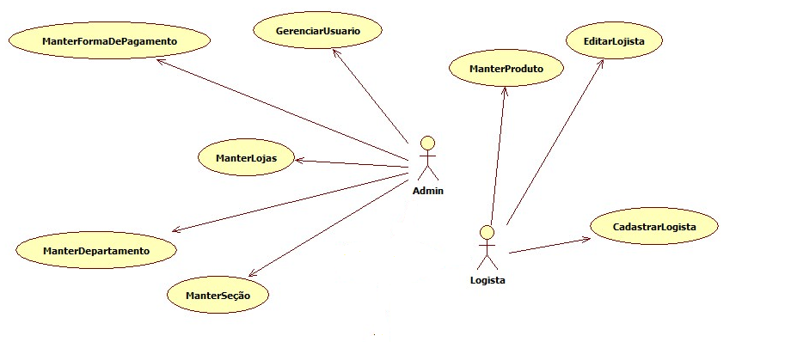
Subsistema Configuração do Projeto

Slide 6
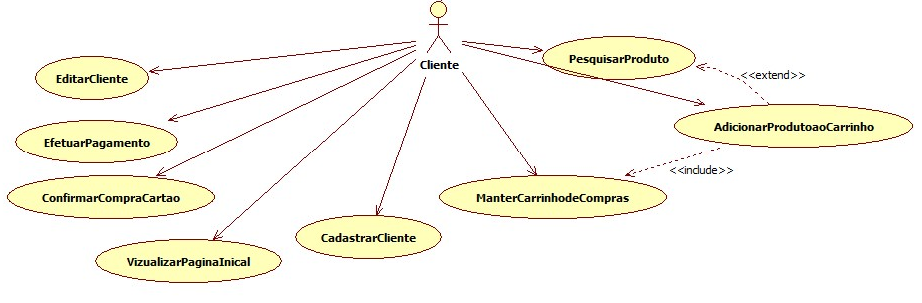
Subsistema Operações do Shopping

Slide 7
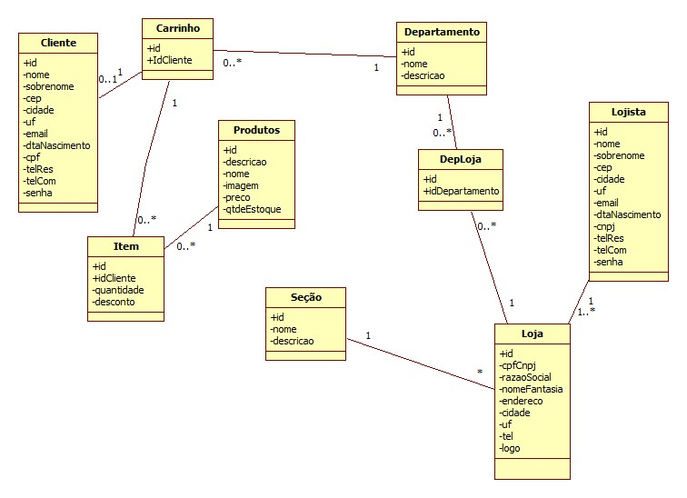
Diagrama de Classes

Slide 8
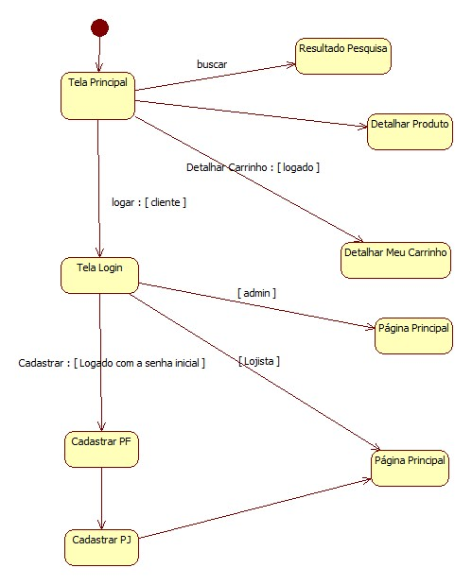
Diagrama de Navegabilidade

Slide 9
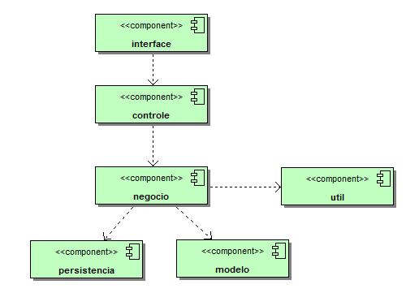
Diagrama de Componentes

Slide 10
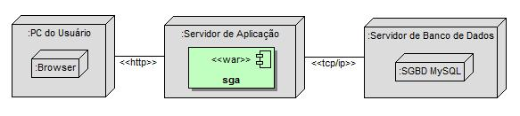
Diagrama de Implantação

Slide 11
Ordem da Apresentação da Aplicação
Manter Seções
Manter Departamentos
Manter Lojas
Manter Produto
Manter Forma de Pagamento
Cadastrar Cliente
Editar Cliente
Cadastrar Lojista
Editar Lojista
Gerenciar Usuários
Login
Visualizar Página Principal
Pesquisar Produto
Adicionar Produto ao Carrinho
Manter Carrinho de Compra
Efetuar Pagamento
Confirmar Compra com Cartão

Slide 12
Ferramentas e Tecnologias Utilizadas
Subversion, Tortoise, Subclipse (Plugin Eclipse), Google Code, Google Groups.
UML, StarUML
Eclipse e Plugin JBossTools
XHTML e CSS
Linguagens e Frameworks utilizados na implementação:
  Java
  JSF (Java Server Faces) e Richfaces
  Facelets para criação de templates
  Hibernate para a persistência
Processo de Desenvolvimento de Software das Disciplinas de Estágio da FA7

Slide 13
Dificuldades Enfrentadas
Saída de alunos
  Várias desistências de Alunos
Baixa motivação dos alunos com a disciplina
  Muitas faltas, não cumprimento dos prazos das tarefas, falta de estudo nas tecnologias utilizadas e de dedicação de tempo em casa para as tarefas do projeto
Problemas na estrutura da FA7
  Lentidão no link de internet
  Máquinas que não suportam o ambiente de desenvolvimento

Slide 14
Lições Aprendidas
O trabalho individualizado não supera o trabalho em equipe.
Linguagem de Programação, frameworks e ferramentas de desenvolvimento, Controle de Versões (SVN).
O business de um Shopping Virtual
Maior planejamento sobre o tempo, visto que tivemos que fazer análise, implementar, documentar e testar a aplicação.

Slide 15
FIM
OBRIGADO !!!

